Slide 2
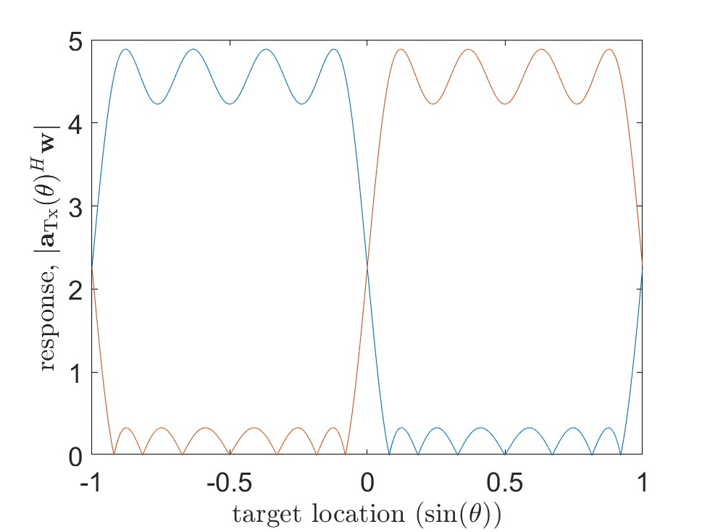

$$Δ$$

Slide 3
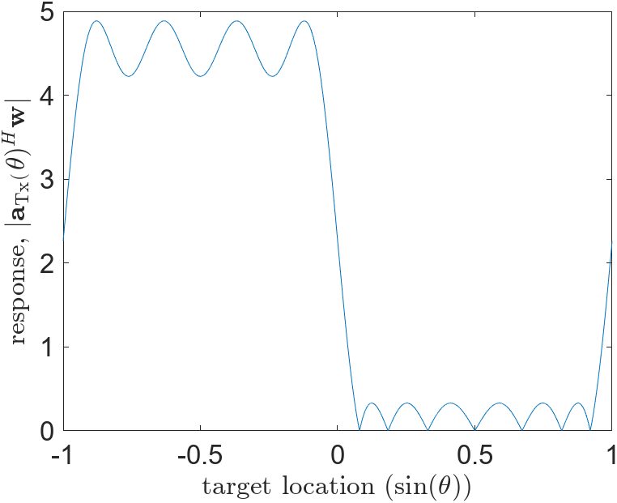






$$M$$
$$M−ε$$
$$Θ_{1,2}$$
$$Θ_{1,1}$$
$$m+ε$$
$$m$$

